Slide 1
ESTADISTICAS GESTIÓN DE LA CONTRATACIÓN PÚBLICA DE LA ANI.
Diciembre 31 de 2015

Slide 2
PROCESOS 2015.

Slide 3
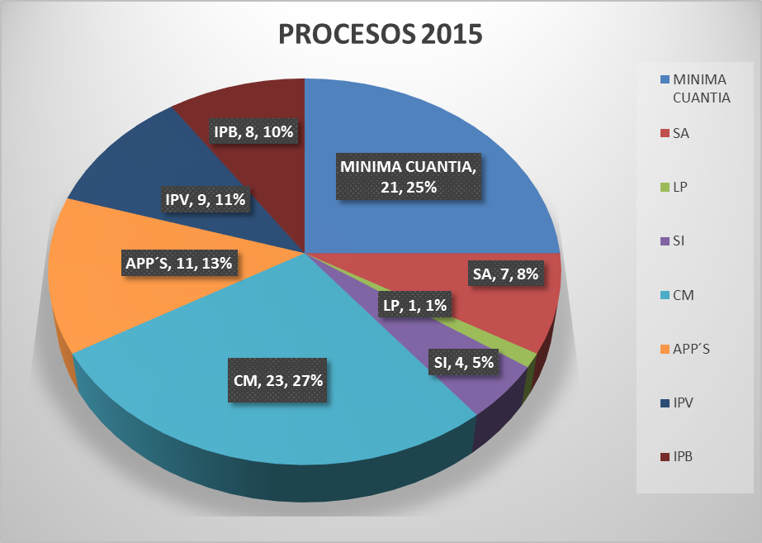
Procesos 2015 por Modalidad de Selección
*No incluye contratación Directa

Slide 4
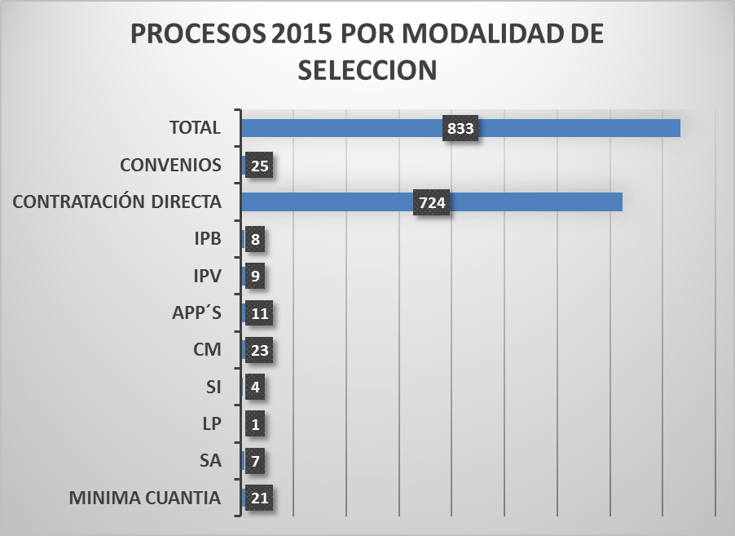
Procesos 2015 por Modalidad de Selección

Slide 5
Procesos 2015 por Modalidad de Selección
*No incluye Procesos Competitivos

Slide 6
1. Publicación de documentos Para el período 2015 se revisaron las publicaciones realizadas en los procesos de selección de la Agencia, incluyendo todas las etapas para cada modalidad de selección. El resultado es que se publicaron en el periodo comprendido entre el 1 de enero y el 31 de diciembre 1544 documentos para todas las modalidades de selección discriminados así:

Slide 7
Documentos Publicados en SECOP y Página WEB

Slide 8
2.Tiempo para la preparación de las propuestas Es te término se cuenta como la oportunidad que da la entidad a los diferentes proponentes para presentar ofertas competitivas, de manera que se den plazos consistentes para cada modalidad de selección, de conformidad con lo establecido por la Ley. Para el período comprendido el promedio del número de días entre la apertura del proceso y la fecha de cierre, o fecha para la presentación de propuestas fue acorde con cada modalidad. Se destacan los procesos de alto impacto para la Entidad (AAP´s – IPV E IPB) seguido muy por debajo por los procesos de Licitación Pública Subasta Inversa y Concurso de Méritos).

Slide 9
Días promedio entre la apertura del proceso y cierre

Slide 10
3. Tiempo de duración de los procesos de selección Para el período comprendido el promedio del número de días entre la apertura del proceso y la adjudicación fue acorde con cada modalidad, esto es el término de duración total para cada modalidad de selección. Se destacan los procesos de alto impacto para la Entidad (APP´s y muy por debajo se encuentran los procesos de Concurso de Méritos y Subasta inversa). Los procesos de Selección Abreviada tienen en promedio el mismo tiempo de los procesos de Licitación Pública.

Slide 11
Días promedio entre la apertura y la adjudicación

Slide 12
4. Participación de Proponentes Para el período comprendido se presentaron dentro de los 84 procesos competitivos adelantados por la Agencia, 832 propuestas. La modalidad de selección que más proponentes atrae por el valor son los concursos de méritos con 570 propuestas en 23 procesos con un promedio de 25 propuestas por proceso de selección; la mínima cuantía con 100 propuestas para 19 procesos con un promedio de 5 propuestas por proceso y la selección Abreviada incluida la Subasta Inversa con 94 propuestas en 11 procesos con un promedio de 8,5 propuestas por proceso.

Slide 13
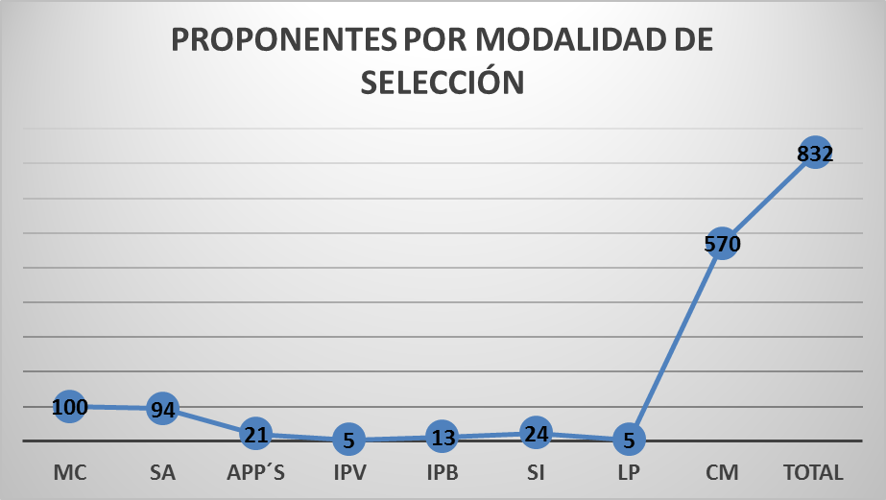
Participación en procesos de selección

Slide 14
4. Procesos Desiertos Hace referencia a aquellos contratos cuya vocación de ser adjudicados, se vio truncada o por ausencia de proponentes o por que habiendo existido proponentes, los mismos no cumplieron con los requisitos establecidos en el pliego de condiciones; para el período evaluado el reporte es de 4 procesos declarados desiertos: 1 IPB, 1 Subasta Inversa y 2 procesos de Mínima cuantía.

Slide 15
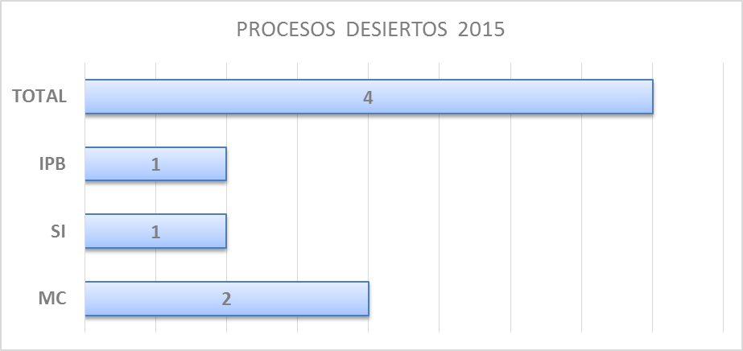
Desiertos por modalidad de selección

Slide 16
5. Procesos cancelados Hace referencia a aquellos procesos que fueron terminados anormalmente antes de su adjudicación. Generalmente se debe a un acto unilateral de la administración; para el período evaluado el reporte de procesos cancelados fue de : 3 APP´s, 2 concursos de méritos, 1 IPB y 1 Subasta Inversa..

Slide 17
Cancelados por modalidad de selección

Slide 18
6.Adendas Hace referencia a las modificaciones realizadas a los pliegos de condiciones y a los avisos modificatorios realizados para cada uno de los procesos competitivos adelantados por la entidad. Las adendas se discriminan por modalidad de selección y según si modifican el contenido de los pliegos de condiciones o aquellas adendas modificatorias de los plazos del proceso de selección: 47 adendas modificando el plazo del contrato, siendo el concurso de méritos el proceso con mayor número de adendas (30). 70 adendas que modifican pliegos de condiciones, siendo las APP´s la modalidad con mayor número de adendas con 26, seguido de las IPB, con 20 adendas. 7 adendas mixtas que modifican tanto plazo como pliegos, siendo el concurso de méritos el proceso con mayor número de adendas mixtas (5).

Slide 19
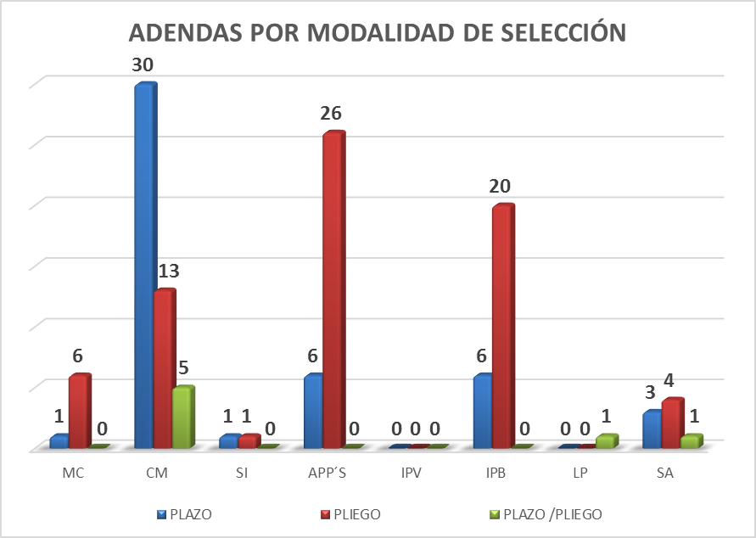
Adendas por modalidad de selección

Slide 20
7. PAA VS. SECOP Según la comparación que se realiza entre la primera publicación del PAA el 31 de enero de 2015 y el consolidado de los procesos reportados en el SECOP, se tiene que: De acuerdo con lo estimado para cada modalidad de selección se puede evidenciar que para ningún caso se cumplieron los planes con lo realmente ejecutado en número de contratos. Lo anterior, en atención a que La entidad solamente había programado 130 procesos de los cuales adelantó realmente 841. La gran mayoría de los contratos de prestación de servicios no se publican.

Slide 21
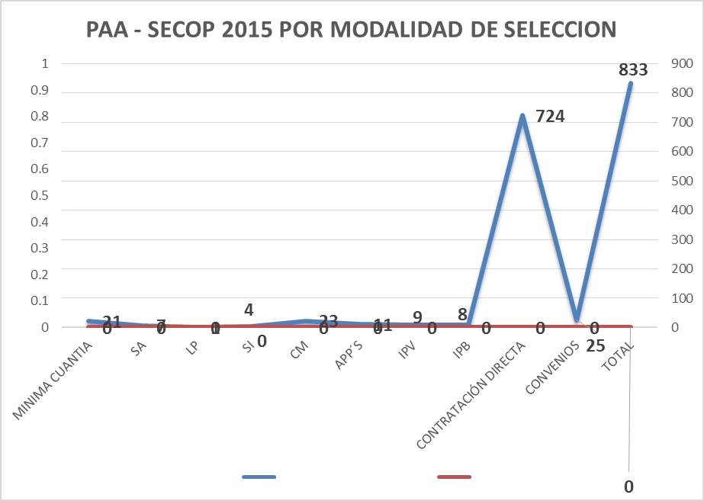
PROCESOS PLANEADOS VS. PROCESOS ADELANTADOS

